Slide 1
Perusopetuksen ja lukiokoulutuksen kustannuskehitys 2021-2022
Kuusikko-kaupungit
Kouluikkuna
Tiivistelmä

Slide 2
Perusopetuksen käyttökustannukset - Kuusikko
Kuutoskaupunkien perusopetuksen käyttökustannukset oppilasta kohden vuonna 2022 olivat 10 063 € ja kasvoivat 2,9 % edellisestä vuodesta
Oppilaskohtainen kustannus kasvoi kaikissa kuudessa suurimmassa kaupungissa, eniten Oululla (4,0 %) ja vähiten Espoolla (1,5 %)
Kuusikon yhteenlasketut perusopetuksen käyttökustannukset olivat vuonna 2022 n. 1,6 miljardia, joka oli noin 59 miljoonaa edellistä vuotta enemmän.

Slide 3
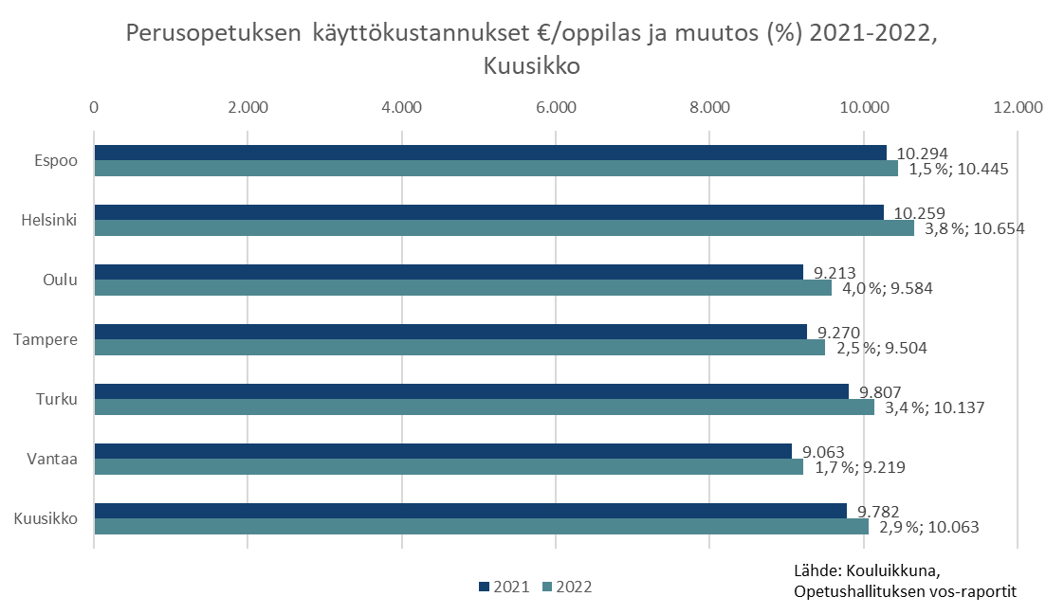

Slide 4
Perusopetuksen kustannukset ja oppilasmäärä, vuosimuutos (%) - Kuusikko
Käyttökustannukset (€) kasvoivat Kuusikolla yhteensä 3,8 %
Eniten kustannukset kasvoivat Helsingillä (5,6 %) ja Turulla (5,5 %).
Helsingillä ja Turulla myös vertailtava oppilasmäärä kasvoi eniten vuodesta 2021. Helsingillä 1,6 % ja Turulla 2,1 %
Oppilasmäärä kasvoi kaikilla Kuusikon kunnilta lukuun ottamatta Oulua, jossa oppilasmäärä laski 1,0 % vuodesta 2021
Kuusikon yhteenlaskettu oppilasmäärä oli n. 160 000 vuona 2022 ja 0,9 % edellistä vuotta suurempi

Slide 5
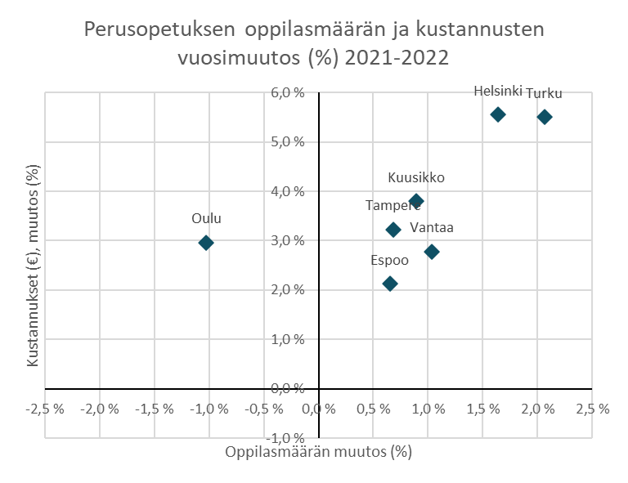

Slide 6
Perusopetuksen toiminnoittaiset kustannukset - Kuusikko
Perusopetuksen toiminnoittain raportoiduista kustannuksista Opetuksen oppilaskohtaiset kustannukset nostivat Kuusikko-kaupunkien yksikkökustannusta eniten, 1,7 prosenttiyksikköä. Oppilaskohtaisten kustannuksien vuosimuutos oli 3,2 %.
Kiinteistömenot (ml. Sisäisiin vuokriin sisältyvät pääomakustannukset €/oppilas yksikkökustannus oli 3,8 % vuotta 2021 suurempi
Kuusikolla kiinteistömenojen osuus oli noin 29 % kokonaiskustannuksista, kun koko maassa osuus oli 24 %
Kuljetus- ja ruokapalveluiden yksikkökustannukset laskivat n. 2%
Valtaosa perusopetuksen kustannuksista kului opetustoimintaan (54,6 %)

Slide 8
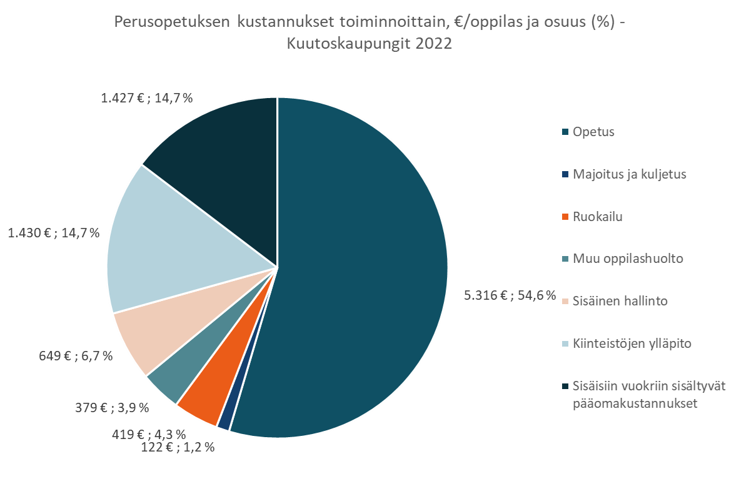

Slide 10
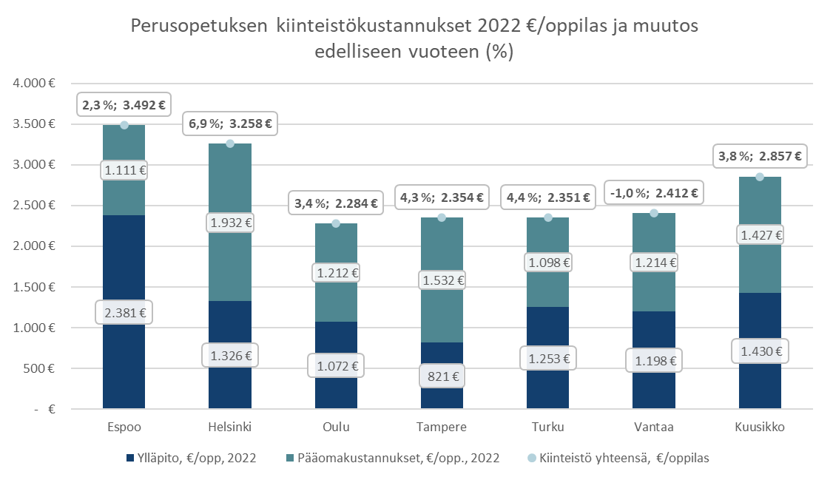

Slide 12
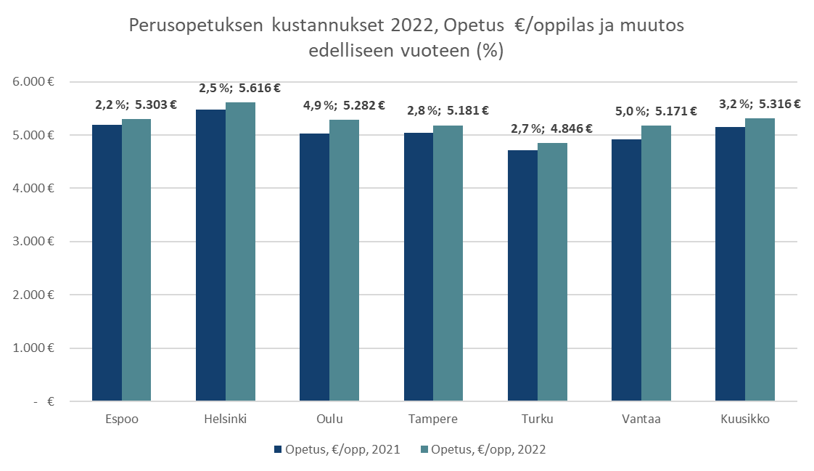

Slide 13
Lukiokoulutuksen käyttökustannukset - Kuusikko
Opiskelijakohtainen kustannus oli yhteensä 8 580 €
Kuuden suurimman kaupungin lukiokoulutuksen opiskelijakohtaiset kustannukset kasvoivat 6,2 % vuodesta 2021, eniten Turussa 13,8 % ja vähiten Oulussa 2,6 %
Lukiokoulutuksen käyttökustannukset kuutoskaupungeilla olivat vuonna 2022 yhteensä 283 miljoonaa euroa, joka on 9,7 % edellistä vuotta enemmän.

Slide 14
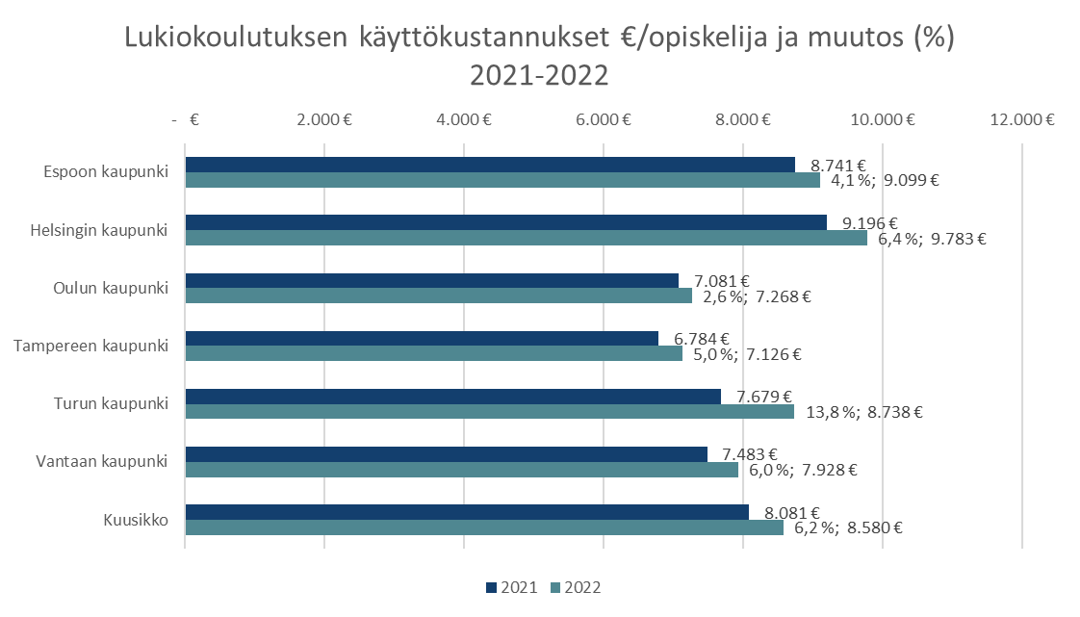

Slide 15
Lukiokoulutuksen kustannukset ja opiskelijamäärä, vuosimuutos (%) - Kuusikko
Käyttökustannukset (€) kasvoivat Kuusikolla yhteensä 9,7 %
Kustannukset (€) kasvoivat kaikilla Kuusikon kaupungeilla. Vuosimuutokset olivat 5,5 % - 14,0 %.
Tampereen, Turun ja Vantaan vertailtava opiskelijamäärä pysyi vuosina 2021-2022 lähes ennallaan, kun Espoon, Helsingin ja Oulun opiskelijamäärät kasvoivat noin 5 %
Kuusikko-kaupunkien järjestämän lukiokoulutuksen opiskelijamäärä oli yhteensä n. 33 000 vuona 2022 ja se nousi 3,3 % edellisestä vuodesta.

Slide 16
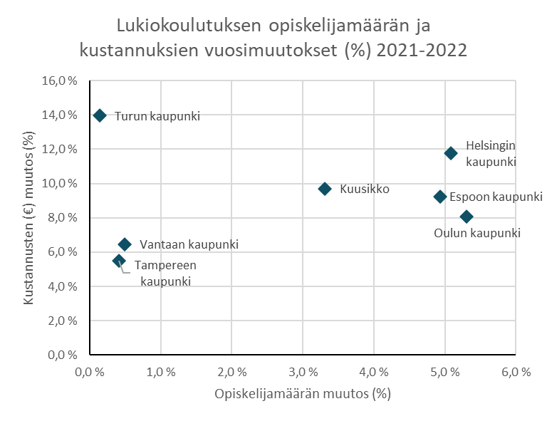

Slide 17
Lukiokoulutuksen toiminnoittaiset kustannukset - Kuusikko
Lukiokoulutuksen toiminnoittain raportoiduista kustannuksista yksikkökustannusta kasvattivat eniten Opetuksen ja oppimateriaalien kustannukset, vuosimuutoksesta yhteensä 4,1 prosenttiyksikköä. Opiskelijoille kustannettavat oppimateriaalit ja välineet tilastoitiin ensimmäistä kertaa erikseen.
Opetuksen yksikkökustannus kasvoi 2,0 %, mutta vuonna 2021 opiskelijoille kustannetut oppimateriaalit ja välineet tilastoitiin ko. riville ja vuonna 2022 siis omanaan.
Suurin erä lukiokoulutuksen kustannuksista kului opetustoimintaan (62,6 %)
Kiinteistömenot (ml. Sisäisiin vuokriin sisältyvät pääomakustannukset €/oppilas yksikkökustannus kasvoivat 4,6 % ja nostivat €/opiskelija kokonaiskustannuksien muutosta 1,1 prosenttiyksikköä
Kuusikolla lukiokoulutuksessa kiinteistömenojen osuus oli noin 25 % kokonaiskustannuksista, kun koko maassa osuus oli 21 %
Opiskelijoille tarjottavien ruokapalveluiden yksikkökustannukset nousivat 7,0 % ja hallinnon 4,4 %. Niiden yhteenlaskettu osuus kustannusrakenteesta oli 12,6 %

Slide 19
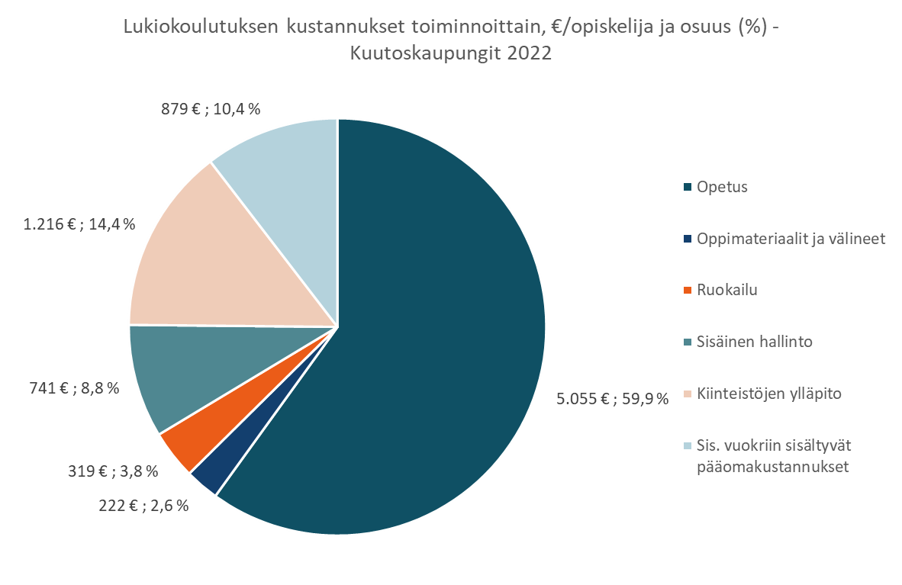

Slide 21
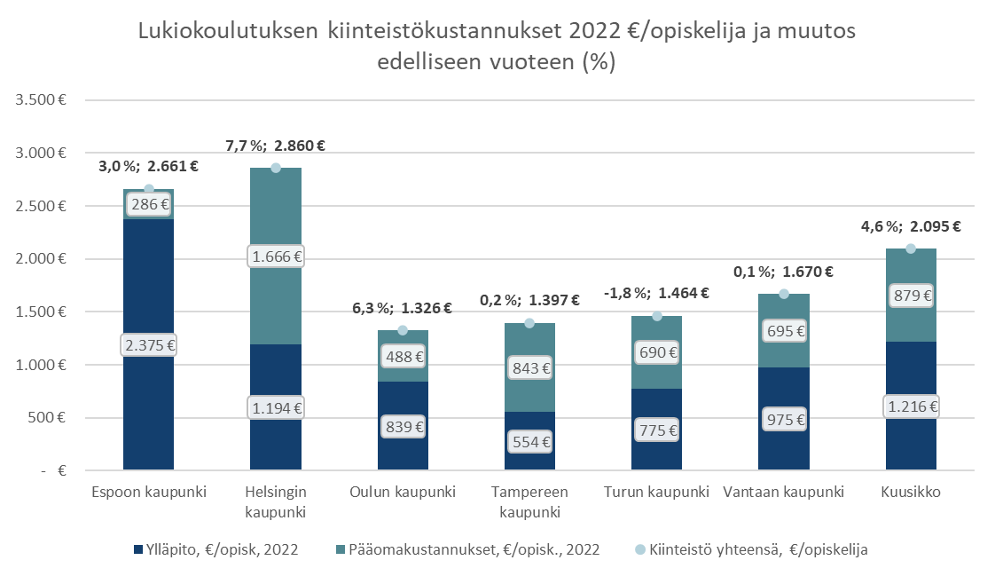

Slide 23
Määritelmät ja lähteet
Perusopetus
  Kustannustiedot Kuntien ja kuntayhtymien talousraportointi (Valtiokonttori), TOTT-taulukko
  Käyttökustannukset = Kunnan oman perusopetuksen toiminta- ja vyörytyserämenot sekä poistot ja arvonalentumiset
  Valtionosuuspohjaan kuuluvat menot ja sisäisiin vuokriin sisältyvät pääomakustannukset sekä poistot
  Käyttökustannukset €/oppilas oppilasmäärä tilastovuoden ja sitä edeltävän vuoden laskentapäivien 20.9. keskiarvo.
  Toiminoittaiset menot ja oppilasmäärä ei sisällä vammaisopetusta
Lukiokoulutus
  Kustannustiedot Kuntien ja kuntayhtymien talousraportointi (Valtiokonttori), TOTT-taulukko.
  Käyttökustannukset = Kunnan oman lukiokoulutuksen toiminta- ja vyörytyserämenot sekä poistot ja arvonalentumiset
  Valtionosuuspohjaan kuuluvat menot ja sisäisiin vuokriin sisältyvät pääomakustannukset sekä poistot
  Huom. Toiminnoittaiset kustannukset ovat käyttömenoja. Esim. Oppimateriaalit ja välineet toiminnolle luetaan ne kustannukset, jotka on kirjattu käyttötalouden menoksi (ei investoinniksi)
  Käyttökustannukset €/opiskelija opiskelijamäärä tilastovuoden 20.1. ja 20.9. painotettu (7:5) keskiarvo

Slide 24
Lähteet
Tiedot poimittu Kouluikkunaan Opetushallituksen Opetus- ja kulttuuritoimen rahoitus järjestelmän raportit –julkaisujärjestelmästä.
Opetushallituksen kustannustiedot perustuvat kuntien ja kuntayhtymien Valtiokonttorille raportoimiin (Kuntien ja kuntayhtymien automaattinen talousraportointi) taloustietoihin.
Opetushallituksen Oppilas- ja opiskelijamäärät perustuvat KOSKI-tietovarantoon.

